Slide 1
PHP

Slide 2

"PHP: the accidental language"
Robert "Uncle Bob" Martin^{[source]}

Slide 3
O PHP-u
PHP: Hypertext Preprocessor
    PHP: Hypertext Preprocessor
        PHP: Hypertext Preprocessor
            PHP: Hypertext Preprocessor
                PHP: Hypertext Preprocessor
                ...
Server side scripting programski jezik uglavnom korišten za izradu dinamičkih web stranica
Notes:
U početku je imao podršku za embeddanje unutar HTML kôda
Iako ga je Lerdorf zamislio kao pomoćni alat za razvoj osobne web stranice, PHP vrlo brzo dobio na popularnosti zahvaljujući jednostavnosti, sveprisutnosti, proširivosti (PHP omogućava proširivanje sa ekstenzijama pisanim u C jeziku) i sličnostima u strukturi sa C-om i Perl-om.

Slide 4
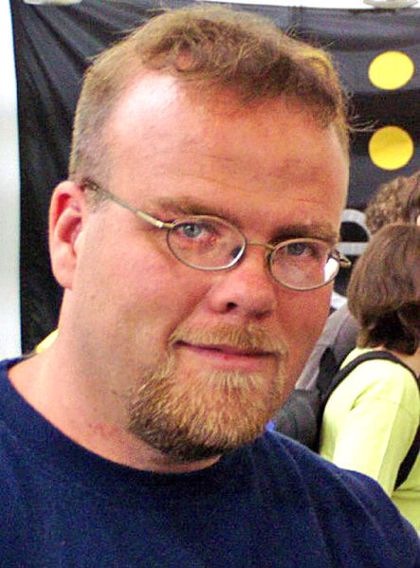
O PHP-u
Stvorio ga je Rasmus Lerdorf 1994. godine
PHP Tools (Personal Home Page Tools)
Uskoro postaje dovoljno moćan da se može koristiti kao framework za razvoj dinamičkih web stranica
Notes:
Lerdorf ga je koristio za praćenje posjeta na njegov online životopis

Slide 5
O PHP-u
Izvorni kod je objavljen 1995. godine
PHP "slučajno" postao programski jezik
"I don’t know how to stop it, there was never any intent to write a programming language"
Rasmus Lerdorf
PHP/FI 2 objavljen 1997. godine
Notes:
Nakon objave izvornog koda PHP se razvijao "organski", bez ikakvog početnog dizajna koji su programeri mogli slijediti

Slide 6
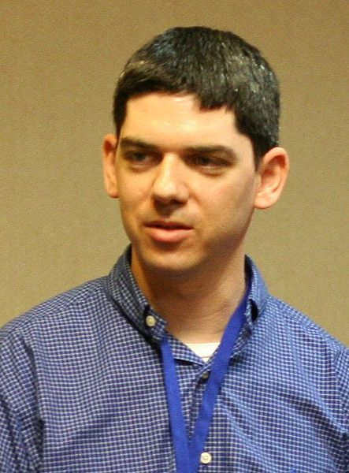

PHP 3
Andi Gutmans i Zeev Suraski zajedno sa Lerdorform 1997. iznova napisali PHP parser
Razvojni tim objavio PHP 3 1998. godine
Jednostavan za korištenje i lako proširiv, jezik brzo dobiva na popularnosti
Na vrhuncu instaliran na 10% internetskih web servera
Notes:
Ovo je prva verzija koja podsjeća na današnji PHP

Slide 7
Zend Engine i PHP 4
1998. godine Andi i Zeev započeli potpunu izmjenu PHP jezgre
Zend Engine stvoren 1999. godine
PHP 4 objavljen 2000. godine
  daleko boljih performansi
  podrška za HTTP sesije i output buffering
  sigurnosna poboljšanja

Slide 8
PHP 5.6
PHP 5 izašao 2004. godine
Bolja podrška za objektno orijentirano programiranje
Bolje performanse
Notes:
Adriatic.hr koristi PHP 5.6, do kraja akademije prijeći ćemo na PHP 7.0

Slide 9
PHP danas
Moderni objektno orijentiran jezik:
method & property visibility
apstraktne klase i metode
object interface
traits
namespaces
closures

Slide 10
PHP 7
PHP 7 objavljen 2015. godine
do dva puta brži od PHP 5.6
do 50 % manja potrošnja memorije
deklaracija tipa povratne vrijednosti metode
type hinting za skalarne tipove (int, float, bool, string)
anonimne klase

Slide 11
Objektno orijentirano programiranje u PHP-u

Slide 12
Objektno orijentirano programiranje (OOP)
Osnovni pojam: Objekt – skup povezanih stanja i ponašanja
Primjer: Smartphone
stanja: postotak baterije, wifi on/off, količina zauzete memorije
ponašanja: obavljanje poziva, surfanje internetom, gledanje videa, slušanje muzike
Objekt svoja stanja sprema u polja (eng. fields) i otkriva svoje ponašanje kroz metode (eng. methods)

Slide 13
Kompozicija
Objekti mogu sadržavati druge objekte u sebi.
Primjer: smartphone ima bateriju, koja ima svoj set stanja i ponašanja:
Stanje: postotak spremljene energije, temperatura
Ponašanje: otpuštanje energije, punjenje

Slide 14
Enkapsulacija
Dvije moguće definicije:
  Mehanizam ograničavanja direktnog pristupa komponentama objekta
  Objedinjavanje podataka sa metodama koje vrše operacije nad tim podacima
Enkapsulacija je u osnovi mehanizam skrivanja podataka
Zašto skrivati podatke?
  Objekt ima kontrolu nad time kako se koristiti
  Jednostavnije korištenje objekta za krajnjeg korisnika
Notes:
Jedan od osnovnih principa OOP-a
U OOP-u sam pojam objekta zadovoljava drugu definiciju
stoga ćemo mi koristiti prvu definiciju
Zašto skrivati informacije? u mnogim programskim jezicima ionako postoji način da se pristupi i mijenja skrivene podatke (npr. PHP Reflection API)

Slide 15
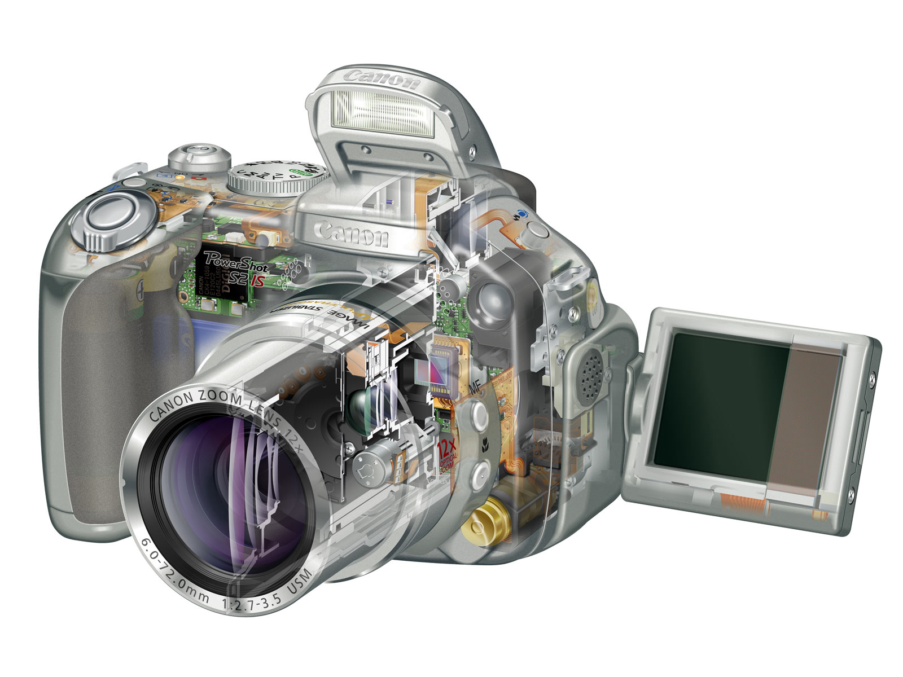
Bez enkapsulacije
Notes:
Interno funkcioniranje objekta je vidljivo svim korisnicima.
Objekt kompliciraniji za korištenje (korisnik mora detaljno poznavati način rada objekta)
Veće šanse da će korisnik koristiti objekt na krivi način

Slide 16
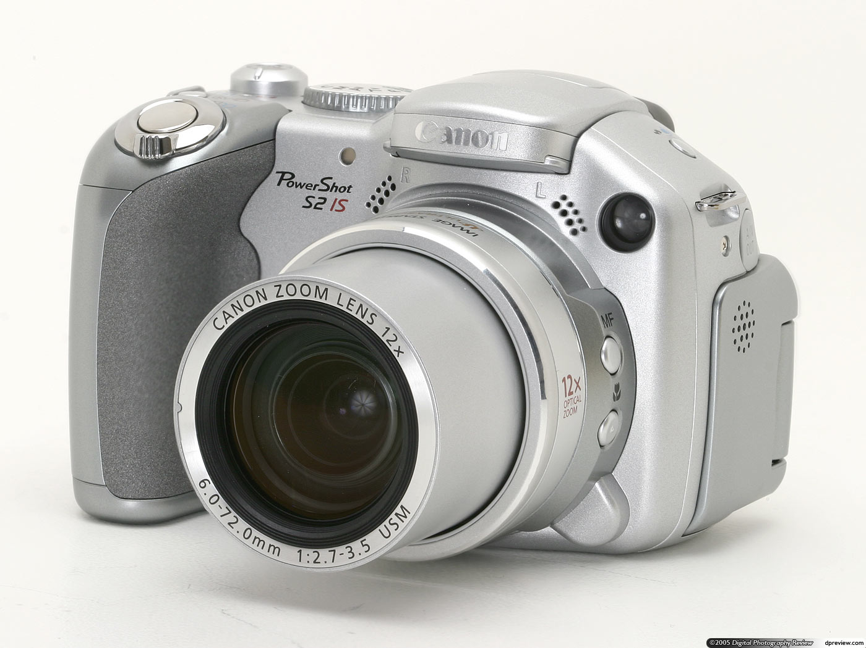
Sa enkapsulacijom
Notes:
Jasan javni API: botun za slikanje, zoom, flash...
Jednostavnije korištenje
Lakša promjena interne imlementacije (stare film kamere su radile na vrlo sličan način)

Slide 17
Klasa
Nacrt za izradu objekata
  definira polja (stanje) i metode (ponašanje) objekta
Kažemo da je objekt instanca neke klase
Primjer:
class Car
- color
- maxSpeed
Alice's car
- color = blue
- maxSpeed = 140
Bob's car
- color = yellow
- maxSpeed = 150

Slide 18
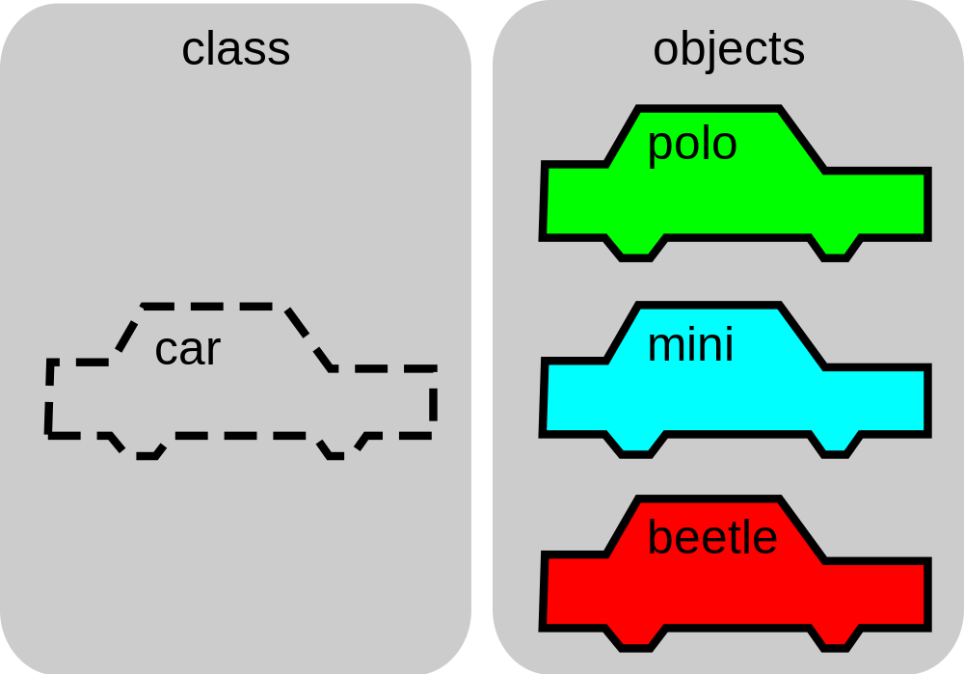

Slide 19
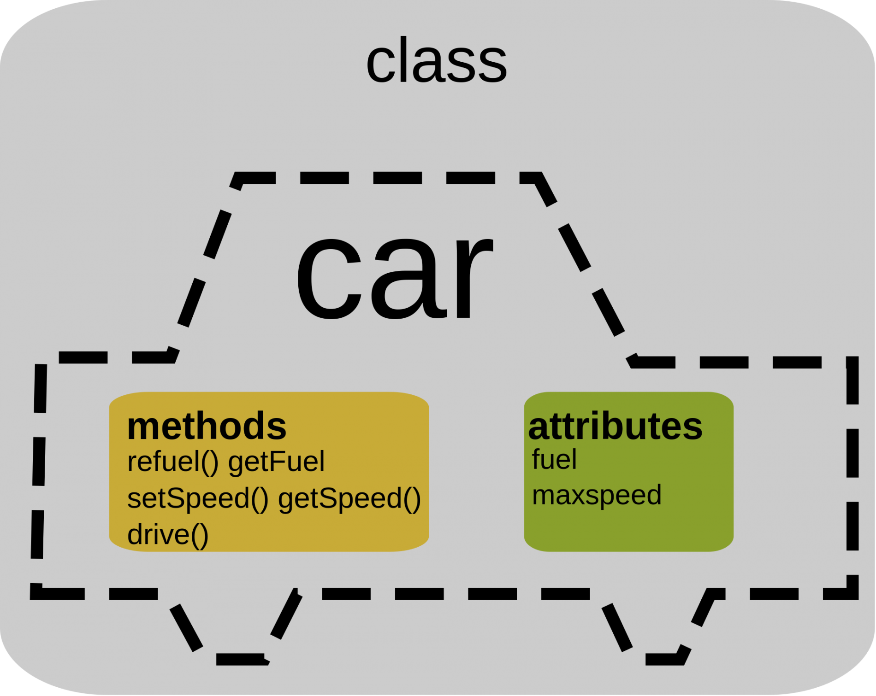

Slide 20
Visibility
Metode i property klasa u PHP-u mogu imati jedno od sljedećih razina vidljivosti:
public – može im se pristupiti bilo gdje
protected – pristup samo iz klase u kojoj su definirani ili njezinih podklasa
private – pristup samo iz klase u kojoj su definirani
Za metode vidljivost ne mora biti navedena, u tom slučaju se smatra da je metoda public.

Slide 21
Nasljeđivanje
Osnovni koncept OOP-a
Nasljeđivanje (eng. inheritance) omogućuje objektima da "naslijede" zajednička stanja i/ili ponašanja od nekog drugog objekta.
Prikladni objekti za nasljeđivanje su oni koji imaju tzv. "je" (eng. IS-A) vezu, na primjer:
  Employee IS-A Person
  ElectricCar IS-A Car

Slide 22
Nasljeđivanje u PHP-u
PHP je single inheritance jezik:
jedna klasa može imati više podklasa
svaka klasa smije imati najviše jednu nadklasu

Slide 23
Apstraktne klase
Za razliku od konkretnih klasa imaju nepotpunu implementaciju
Ne mogu se instancirati
Ostatak implementacije pružaju konkretne podklase koje nasljeđuju apstraktnu klasu
Notes:
3. točka znači da su apstraktne klase namijenjene korištenju u kombinaciji sa nasljeđivanjem

Slide 24
Interface
Interface (hrv. sučelje) je ugovor između klase i vanjskog svijeta.
Definira skup ponašanja koja implementirajući objekt mora imati.
Driveable
----------------
+ steer(direction:string)
+ driveForward()
+ driveReverse()
+ brake()
GasolineCar
----------------
+ steer(direction:string)
+ driveForward()
+ driveReverse()
+ brake()
ElectricCar
----------------
+ steer(direction:string)
+ driveForward()
+ driveReverse()
+ brake()
DieselCar
----------------
+ steer(direction:string)
+ driveForward()
+ driveReverse()
+ brake()
Notes:
Ovdje se vraćamo na primjer sa autima.
Ako je sve što korisnik neke od Car klasa traži od njih da budu "Driveable", on može mijenjati implementaciju po volji.
Kada klasa implementira interface, sve metode tog interfacea moraju biti implementirane u klasi inače će PHP javiti fatal error

Slide 25
Interface
Klasa u kojoj su sve metode apstraktne
Ne može se instancirati
Ne mogu imati stanja, ali smiju definirati svoje konstante
Za razliku od nasljeđivanja, u PHP-u jedna klasa može implementirati više od jednog interface-a.
Driveable
----------------
+ driveForward()
+ driveReverse()
+ brake()
Steerable
----------------
+ steer(direction:string)
Edible
----------------
+ takeABite()
ChocolateCar
----------------
+ steer(direction:string)
+ driveForward()
+ driveReverse()
+ brake()
+ takeABite()
Notes:
Razlike između apstraktnih klasa i interface-a:
- klasa može implementirati više interface-a, ali samo jednu apstraktnu klasu
- interface ne može imati svojstva (stanje)
NAPOMENA: interface može nasljeđivati neki drugi interface po istom principu kao i nasljeđivanje klasa

Slide 26
Polimorfizam
Objekt nekog tipa se može zamijeniti sa nekim svojim podtipom bez potrebe za izmjenom klijentskog kôda
Objekt može poprimiti "više oblika"
Primjer: funckije koje operiraju nad objektom klase A mogu također operirati i na bilo kojem njegovom podtipu
Notes:
Za primjer ovoga vidjeti prijašnji primjer sa Driveable interfaceom

Slide 27
Još malo o PHP-u
Notes:
Slijedi pregled još nekih važnijih PHP funkcionalnosti

Slide 28
Namespaces
Rješenje problema klasa sa istim imenom
Prije namespace-a se problem rješavao dugim imenima klasa:
  sfWebRequest (Symfony 1)
Danas se koriste namespace-i
  Symfony\Component\HttpFoundation\Request (Symfony 3)
Uvedeni u PHP 5.3 verziji
Notes:
Kako bi izbjegli name collision sa drugim klasama, library su morali dodavati sufikse i prefikse na imena svojih klasa
- FQCN
Pristup klasama u globalnom namespaceu iz nekog drugog namespacea

Slide 29
Iznimke (eng. Exceptions)
Označava "iznimni" događaj koji prekida normalni tok izvođenja programa
Najčešće je taj iznimni događaj neka greška
Kada program baci iznimku, PHP pretražuje pozivni stog (eng. call stack) ne bi li našao blok kôda koji će obraditi (eng. handle) iznimku
Ako ga ne nađe, program prestaje sa izvođenjem
Notes:
Call stack je popis funkcija i metoda koje su trenutno aktivne (izvršavaju se) u programu, od one metode gdje se program trenutno nalazi do main metode od koje je počelo izvršavanje programa.
Primjer call stacka se najbolje vidi ako pustimo iznimku da zaustavi program (ne handle-amo je).

Slide 30
Trait
PHP-ov odgovor na višestruko nasljeđivanje
Omogućava ponovnu upotrebu (eng. reuse) skupa metoda u klasama koje već nasljeđuju neku drugu klasu

Slide 31
Konstante
Svaka klasa u PHP-u može definirati konstantne vrijednosti.
Ne smiju im biti pridjeljeni izraz, varijable ili pozivi funkcija.
Konstante u klasi su uvijek public.

Slide 32
Statične metode i svojstva
Metode i svojstva klase koja su definirana kao statična se mogu pozivati bez potrebe za instanciranjem klase
Statične metode nemaju pristup pseudo varijabli $this
Unutar klase se pozivaju koristeći ključnu riječ self
Notes:
self vs $this:
self je referenca na trenutnu klasu, $this referenca na trenutnu instancu klase (objekt)

Slide 33
Statične varijable
Postoje samo lokalno unutar neke funkcije/metode.
Ne gube vrijednost nakon što se funkcija izvrši.

Slide 34
Closure
Još poznate i kao anonimne funkcije
Nemaju ime, mogu se spremiti u varijablu ili poslati u drugu funkciju kao argument
Problem: blog aplikacija sadrži više članaka, svaki članak ima listu tagova
Tagovi se nalaze u drugoj tablici, i repozitorij članaka ih mora dohvatiti za svaki članak koji dohvaća (spori proces)
Metoda Article::getTags() se poziva samo ponekad i nema potrebe da se tagovi dohvaćaju kod svakog dohvačanja članka
ArticleRepository
----------------
+ getArticle()
Article
----------------
+ getTags()

Slide 35
Closure – usort primjer
Closure se koristi i u ugrađenim PHP funkcijama
Primjer je metoda za sortiranje: usort
Redoslijed uvijek definira korisnik, dok je sam algoritam sortiranja uvijek isti
Closure nam omogućuje da šaljemo algoritme u funkcije kao parametre
Notes:
Sam algoritam sortiranja (premještanje elemenata na određene lokacije u nizu) nije povezan sa algoritmom usporedbe (koji će element ići prije, a koji poslije)
Korisnik sort funkcije mijenja algoritam usporedbe ovisno o tome po čemu želi sortirati niz, ali algoritam sortiranja ga ne zanima (bitno je da je brz)
Funkcija usort zato omogućava korisniku da definira svoj algoritam usporedbe i pošalje ga kao drugi argument u sort funkciju

Slide 36
Anonimne klase
"Closure za klase"
Dostupno od PHP 7 verzije
Notes:
http://php.net/manual/en/language.oop5.anonymous.php

Slide 37
Type declarations
aka Type hints
Funkcije i metode mogu zahtijevati da ulazni parametri budu određenog tipa
Ako ulazni parametar nije traženog tipa, PHP će javiti grešku
Podržani su:
  ime klase / interfacea
  self
  array
  callable
  skalarni tipovi: bool, float, int, string (PHP 7)

